Slide 1
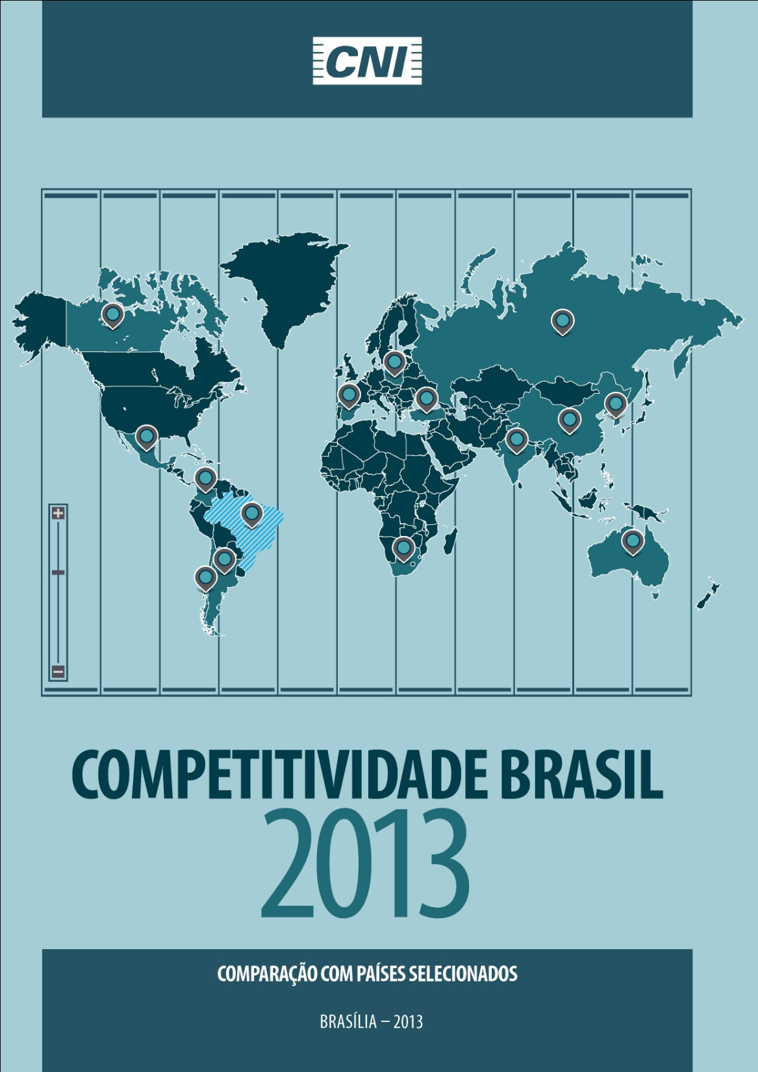

Slide 2
Diferença com relação a relatórios como The Global Competitiveness Report e IMD World Competitiveness :
Conjunto limitado de países que, por suas características econômico-sociais e/ou por seu posicionamento no mercado internacional, constituem um referencial mais adequado para uma avaliação do potencial competitivo das empresas brasileiras;
Conjunto restrito de variáveis, mais diretamente relacionado à realidade desse conjunto de países, selecionado a partir do universo das variáveis contempladas nos relatórios divulgados por entidades internacionais.

Slide 3
Países considerados:
África do Sul
Argentina
Austrália
Brasil
Canadá
Chile
China
Colômbia
Coreia do Sul
Espanha
Índia
México
Polônia
Rússia
Turquia

Slide 4
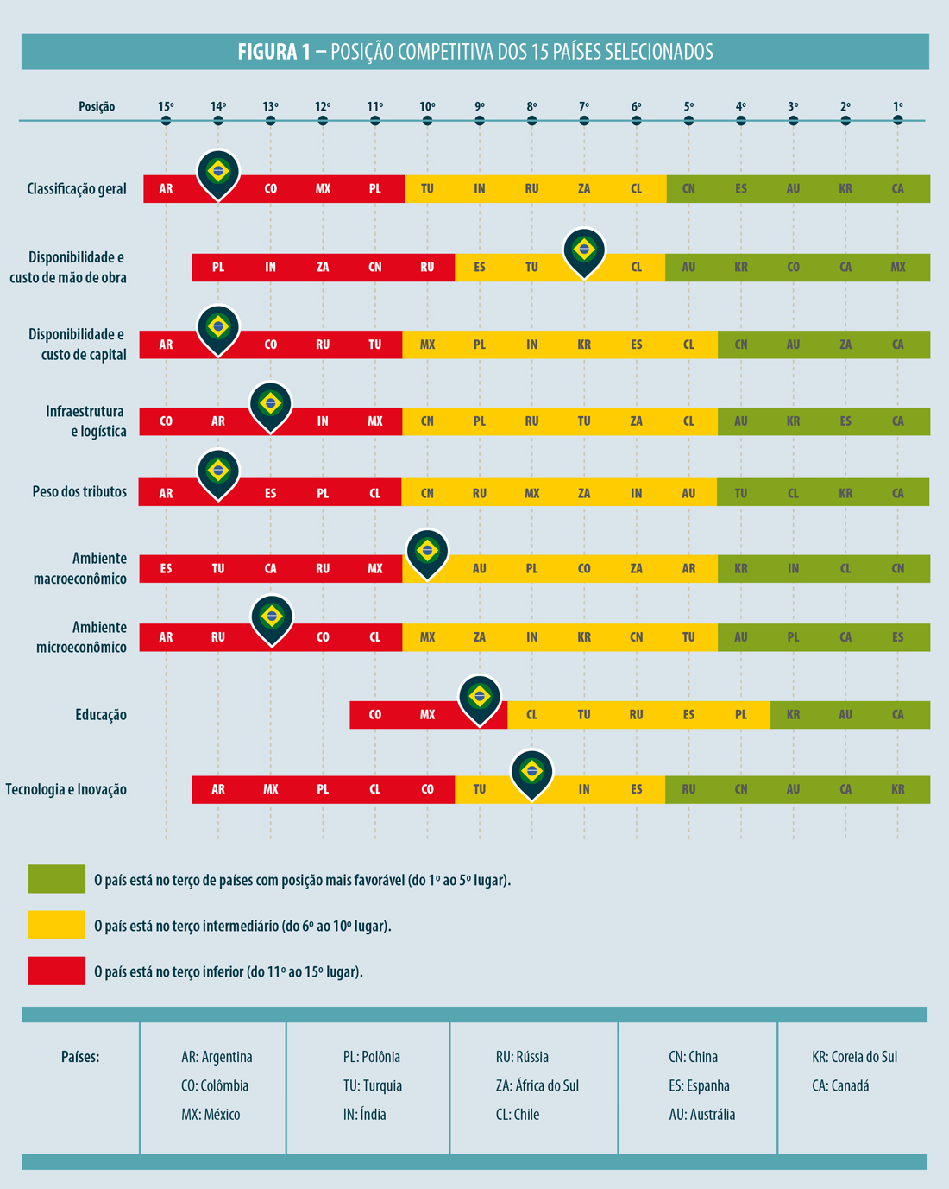
Resultados

Slide 5
Disponibilidade e Custo de Mão de Obra
Brasil é o 12º em 14 países em custo de mão de obra em razão da baixa produtividade, mas o 4º em disponibilidade de mão de obra.
Perdeu três posições na comparação com 2012 devido ao menor crescimento da força de trabalho.

Slide 6
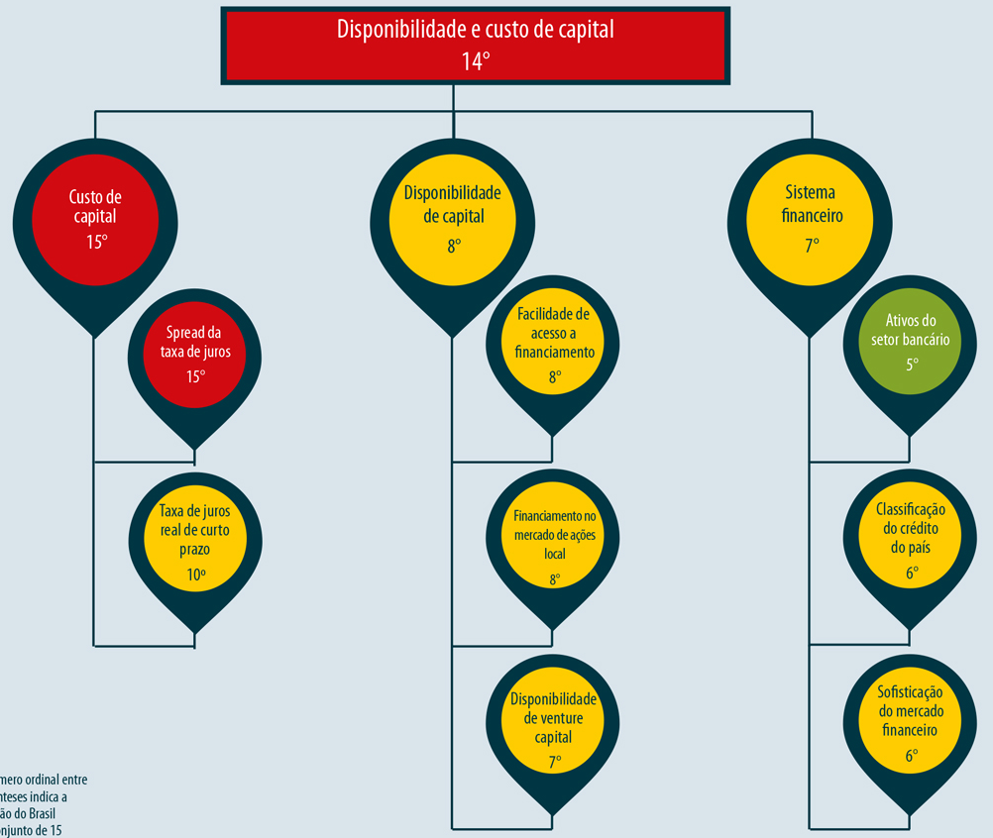
Disponibilidade e Custo de Capital
O Brasil está no terço inferior no subfator Custo de capital e no terço intermediário nos subfatores Disponibilidade de capital e Sistema financeiro.
Na comparação com 2012, o Brasil ganhou uma posição e saiu do último para o penúltimo lugar, ultrapassando a Argentina.

Slide 7
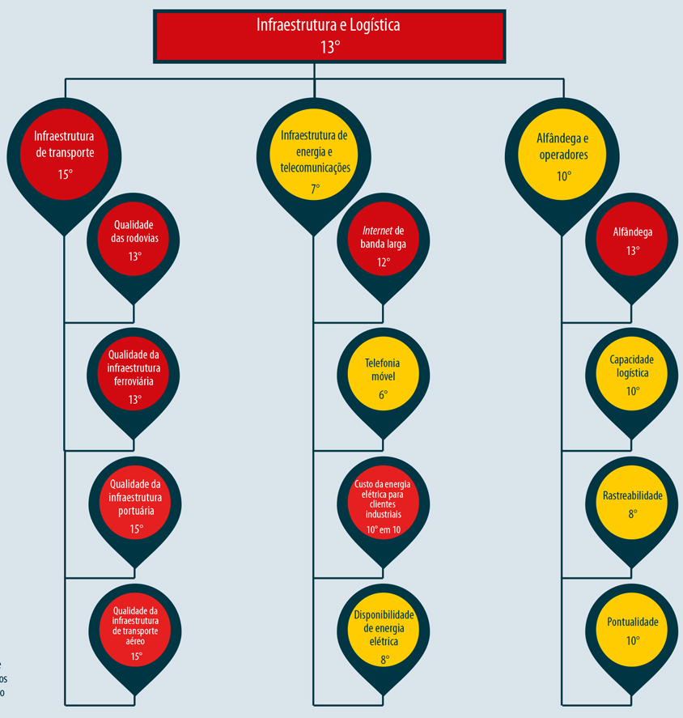
Infraestrutura e Logística
O Brasil está em último lugar no subfator Infraestrutura de transporte e no terço intermediário nos subfatores Infraestrutura de energia e telecomunicações e Alfândega e operadores.
Na comparação com 2012, o Brasil perdeu uma posição e foi ultrapassado pela Índia, devido às pioras no ranking dos subfatores Infraestrutura de energia e telecomunicações e Alfândega e operadores.

Slide 8
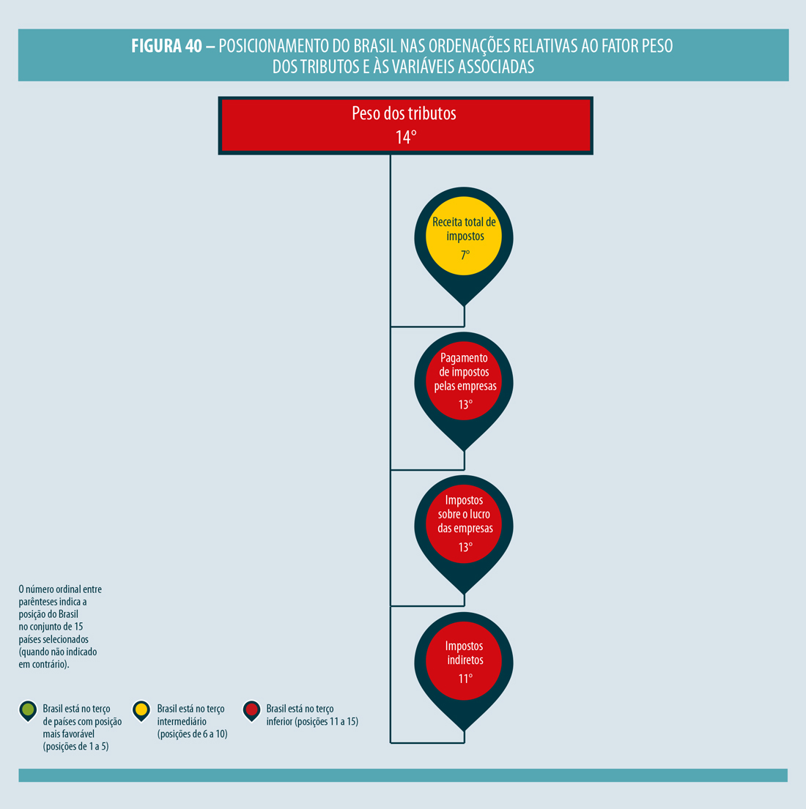
Peso dos Tributos
O Brasil está na 14ª posição. Com relação aos quatro subsetores, apenas em Receita total de impostos (como percentual do PIB) o Brasil se encontra no terço intermediário.
Na comparação com 2012, o Brasil permaneceu na penúltima posição, à frente da Argentina.

Slide 9
Ambiente Macroeconômico
O Brasil está na 10ª posição, no terço intermediário. Há dois subsetores em que o Brasil se encontra no terço superior: Investimento estrangeiro direto e Taxa de câmbio.
Na comparação com 2012, o Brasil ganhou quatro posições devido a desvalorização do real. Com isso o país ultrapassou Espanha, Canadá, Rússia e México. O Brasil também está à frente da Turquia que não participou do relatório anterior.

Slide 10
Ambiente Microeconômico
O Brasil está na 13ª posição, no terço inferior, mas encontra-se na 3ª posição no subsetor Dimensão do mercado doméstico.
Na comparação com 2012, o Brasil perdeu uma posição para a Colômbia devido ao subfator Intensidade da concorrência no mercado doméstico.

Slide 11
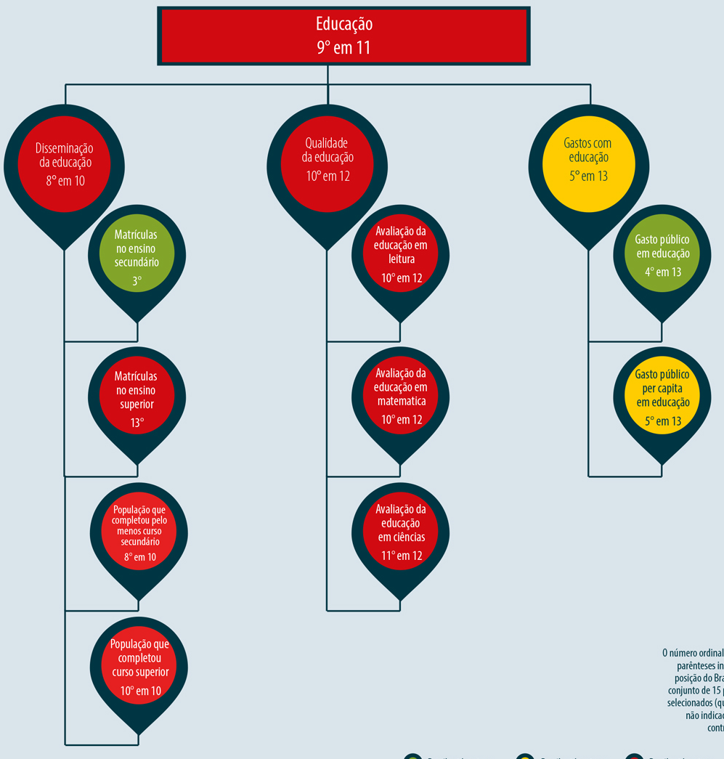
Educação
O Brasil está na 9ª posição em 11 países, o que o faz ficar no terço inferior.
Na comparação com 2012, o Brasil manteve-se na antepenúltima posição, mas devido a entrada da Turquia passou de 8ª para a 9ª posição.

Slide 12
Tecnologia e Inovação
O Brasil está na 8ª posição em 14 países, no terço intermediário.
Na comparação com 2012, o Brasil perdeu uma posição para a Índia.

Slide 13
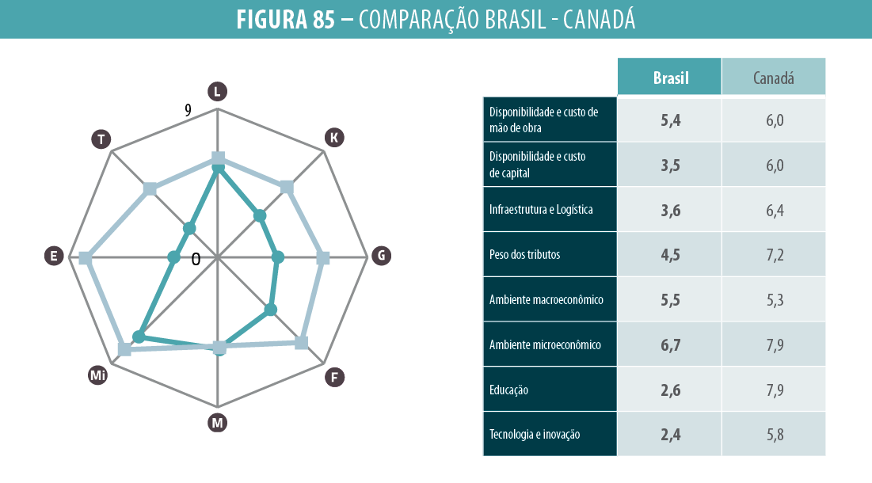
Brasil X Canadá

Slide 14
